Slide 1
RESOLUCIÓN 4505 DEL 2012
LIBIA CELINA FUENTES HURTADO
ENFERMERA
AUDITORA DE SALUD

Slide 2
NORMATIVIDAD SOBRE FUENTES DE INFORMACIÓN
1979 Ley 9 (artículo 480)
2011 Ley 1438 (artículo 112)
2007 Ley 1122
2001 Ley 715
2015 Ley 1751 (artículo 19)
Es competencia del Ministerio en definir, diseñar, reglamentar, implantar y administrar el sistema integral de información en salud y el sistema de vigilancia en salud pública, con la participación de las entidades territoriales.
Nombre SISPRO (Sistema Integrado de Información de la Protección Social). El Ministerio de la Protección Social definirá el plan de implementación.
El Ministerio de la Protección Social directamente será el responsable de articular la información y administrarla, a través del Sistema Integrado de Información de la Protección Social (SISPRO)
Los agentes del Sistema deben suministrar la información que requiere el Ministerio en los términos y condiciones que se determine
2011 Decreto-Ley 4107
El MSPS es responsable de la administración de los sistemas de información de salud y de protección social
El Ministerio de salud define y reglamenta los términos de responsabilidad, clasificación, periodicidad, destino y claridad de la información epidemiológica del país la cual es obligatoria para todas las personas naturales o jurídicas, residentes o establecidas en el territorio nacional

Slide 3
ANTECENDENTES REPORTE DE INFORMACION ACTIVIDADES PREVENTIVAS
Acuerdo 117 de 1998
Resolución 4505 de 2012: (Deroga 3384 de 2000)
Resolución 3384 de 2000
Resolución 412 de 2000:
Circular 026 de 2014:
Se establecen las normas técnicas y guías de atención integral de la enfermedades de interés en salud pública
Establece el reporte por persona del registros de las actividades de protección específica y detección temprana y la aplicación de guías de atención de enfermedades de interés en salud pública
Instrucciones en relación con el procedimiento de reporte datos de la Resolución 4505 de 2012
Circular 022 de 2013:
Las explicaciones relacionadas sobre el diligenciamiento de cada variable del Anexo Técnico del registro relacionado las actividades de Protección Especifica y Detección Temprana
Obligatorio cumplimiento de las actividades, procedimientos e intervenciones de demanda inducida y la atención de enfermedades de interés en salud pública.
Resolución 1588 del 2015
Por la cual se cambian las fechas de reporte de información para EAPB y DTS

Slide 4
Fuentes de información en salud que contienen registros de actividades preventivas
Programación intervención realizada
SISPRO
MSPS
Modulo
de
Comparación
4505
TRIMESTRAL
BDUA
MENSUAL
RUAF ND
DIARIO
SIVIGILA
DIARIO
BD CÁNCER
SEMESTRAL
BD ERC
ANUAL
RIPS
MENSUAL
BD VIH
SEMESTRAL
OTRAS FUENTES (ARTRITIS, HEMOFILIA, RARAS)

Slide 5
Descripción de la necesidad
Planeación en salud
Objetivos
Metas
Estrategias
Intervenciones
Salud Ambiental
Sexualidad y derechos sexuales y reproductivo
convivencia social y salud mental
Seguridad alimentaria y nutricional
Salud y ámbito laboral
Vida saludable y condiciones crónicas
Vida saludable y enfermedades Transmisibles
Línea operativa 1
Promoción de la salud
Línea operativa 2
Gestión del riesgo en salud
Poblaciones de mayor vulnerabilidad
(infancia y adolescencia /Vejez/victimas/discapacidad/étnicos)
Autoridad Sanitaria
Salud en emergencias y desastres
Línea operativa 3
Gestión de la salud pública
Actores
Recursos
Entradas intervenciones

Slide 6
Descripción de la necesidad
Planeación en salud
Intervenciones
Línea operativa 1
Promoción de la salud
Plan de Intervenciones Colectivas
Plan Intervenciones Intersectoriales
Línea operativa 2
Gestión del riesgo en salud
Plan de Intervenciones Individuales
(sumatoria territorial y por EPS)
Funciones Complejas de la Salud Publica
  Planeación en salud
  Vigilancia en Salud Publica
  Gestion de Insumos
  Gestion del Talento Humano
  Gestion de la prestación de servicios
Línea operativa 3
Gestión de la salud pública

Slide 7
Cómo se requiere la información?
COBERTURA
OPORTUNIDAD
CALIDAD
POR PERSONA
PROTECCION DE DATOS-LEY HABEAS DATA- FIRMA DIGITAL

Slide 8
ANTECEDENTES PARA DEFINIR LA RESOLUCIÓN 4505 DEL 2012
Evaluación de la fuente de información existente (Resolución 3384 de 2000)
No cumple con los requerimientos de la normatividad vigente (Ley 1438 de 2011)
Identificación de necesidades de información (referentes temáticos)
Proyecto de Resolución con anexo técnico, flujo de información
Revisión con los referentes temáticos y oficina de TIC para ajuste y concertación
Revisión de la propuesta de Resolución por jurídica
Publicación de la Resolución 4505 de 2012
Socialización de la Resolución 4505 de 2012 mediante asistencia técnica por regiones
Actualización del anexo técnico mediante la publicación de la
Circular 022 de 2013
Define las instrucciones en relación con el procedimiento de reporte de datos de las Resoluciones de 4505 de 2012
Circular 026 de 2014
Resolución 1588 del 2015 Por la cual se cambian las fechas de reporte de información para EAPB y DTS

Slide 9
RESOLUCIÓN 4505/2012
CAPÍTULO I
DISPOSICIONES GENERALES
Artículo 1. Objeto. La presente Resolución tiene por objeto establecer el reporte relacionado con el registro de las actividades de Protección Específica, Detección Temprana y la aplicación de las Guías de Atención Integral para las enfermedades de interés en salud pública de obligatorio cumplimiento, realizadas en los servicios de salud, para su integración al Sistema Integral de Información de la Protección Social (SISPRO).
Artículo 2. Ámbito de Aplicación. Las disposiciones de la presente Resolución serán de aplicación y obligatorio cumplimiento por parte de las Instituciones Prestadoras de Servicios de Salud (IPS), las Empresas Administradoras de Planes de Beneficios (EAPB) incluidas las de régimen de excepción de salud y las Direcciones Departamentales, Distritales y Municipales de Salud.

Slide 10
RESOLUCIÓN 4505/2012
Artículo 3. Responsabilidades del Ministerio de Salud y Protección Social.
Administrar el registro.
Formular, dirigir y adoptar las políticas en materia de información para el registro.
Incorporar los elementos y acciones que se definan en el Plan Decenal de Salud Pública.
Definir los estándares de estructura y flujos de información, así como de oportunidad, cobertura y calidad de los reportes al SISPRO.
Realizar la asistencia técnica, capacitación, monitoreo, retroalimentación y auditoria de campo a las Empresas Administradoras de Planes de Beneficios (EAPB) incluidas las de régimen de excepción de salud, y las Direcciones Departamentales y Distritales.

Slide 11
RESOLUCIÓN 4505/2012
Artículo 4. Responsabilidades de las Direcciones Departamentales y/o Distritales de Salud.
Recolectar y consolidar el registro por persona, remitidas por las Direcciones Municipales de Salud o IPS, de su red de servicios.
Reportar al MSPS, el registro por persona, según el Anexo Técnico.
Responder por la oportunidad, cobertura y calidad de la información reportada.
Realizar la asistencia técnica, capacitación, monitoreo y retroalimentación a las Direcciones Municipales de Salud, EAPB incluidas las de régimen de excepción de salud e IPS, según corresponda a su competencia.
Realizar la verificación de la veracidad de la información reportada por las Direcciones Municipales de Salud o a las IPS, de su red de servicios.

Slide 12
RESOLUCIÓN 4505/2012
Artículo 5. Responsabilidades de las Direcciones Municipales de Salud.
Recolectar y consolidar el registro, remitidas por su red de prestadores de servicios de salud (IPS).
Reportar a las Direcciones Departamentales de Salud, el registro por persona, según el Anexo Técnico.
Responder por la oportunidad, cobertura y calidad de la información reportada.
Realizar la asistencia técnica, capacitación, monitoreo y retroalimentación a las IPS.
Realizar la verificación de la veracidad de la información reportada por las IPS, de su red de servicios.

Slide 13
RESOLUCIÓN 4505/2012
Artículo 6. Responsabilidades de las Empresas Administradoras de Planes de Beneficios (EAPB).
Recolectar y consolidar el registro, remitidas por su red de prestadores de servicios de salud (IPS).
Reportar al Ministerio de Salud y Protección Social, el registro por persona, según el Anexo Técnico.
Responder por la oportunidad, cobertura y calidad de la información reportada.
Realizar la asistencia técnica, capacitación, monitoreo y retroalimentación a las IPS, de su red de servicios.
Realizar la verificación de la veracidad de la información reportada por las IPS, de su red de servicios.

Slide 14
RESOLUCIÓN 4505/2012
Artículo 7. Responsabilidades de las Instituciones Prestadoras de Servicios de Salud, públicas y privadas.
Recolectar y reportar a las EAPB, incluidas las de régimen de excepción de salud y a las Direcciones Municipales y Distritales de Salud, el registro por persona, según el Anexo Técnico.
Capacitar a su personal en el registro y soporte clínico relacionado con las actividades de Protección Específica, Detección Temprana y la aplicación de las Guías de Atención Integral de las enfermedades de interés en salud pública de obligatorio cumplimiento.

Slide 15
RESOLUCIÓN 4505/2012
CAPÍTULO II
REGISTRO DE LAS ACCIONES DE PROTECCIÓN ESPECÍFICA, DETECCIÓN TEMPRANA Y APLICACIÓN DE LAS GUIAS DE ATENCIÓN INTEGRAL DE LAS ENFERMEDADES DE INTERES EN SALUD PÚBLICA DE OBLIGATORIO CUMPLIMIENTO
Artículo 8. Modifíquese el artículo 16 de la Resolución 412 del 2000, el cual quedará así:
“ARTÍCULO 16. Registro de las Actividades de Protección Específica, Detección Temprana y la aplicación de las Guías de Atención Integral de las enfermedades de interés en salud pública de obligatorio cumplimiento. El reporte de las Actividades de Protección Específica, Detección Temprana y la aplicación de las Guías de Atención Integral de las enfermedades de interés en salud pública de obligatorio cumplimiento, se realizará de acuerdo con lo señalado en el Anexo Técnico -Estructura del registro por persona de las actividades de Protección Específica, Detección Temprana y Aplicación de Guías de Atención Integral para las Enfermedades de Interés de Obligatorio Cumplimiento-, el cual hace parte integral de la presente Resolución”.

Slide 16
RESOLUCIÓN 4505/2012
Artículo 9. Certificación de veracidad de la información. El representante legal de la respectiva Empresa Administradora de Planes de Beneficios, incluidas las de régimen de excepción de salud y de la Dirección Territorial de Salud respectiva, certificará la veracidad de la información que reporta mediante la firma digital anexada en la transferencia electrónica de remisión de la misma, de acuerdo con lo definido por el Ministerio de Salud y Protección Social.
Parágrafo. Una vez la información sea entregada para su integración al SISPRO no podrá ser modificada rutinariamente, a menos que medie una razón plenamente justificada que implique graves errores en el uso de la información ya consolidada, si no se corrige. En este evento, la Dirección de Epidemiología y Demografía del Ministerio de Salud y Protección Social definirá el procedimiento. En todo caso, las correcciones serán ejecutadas por la institución responsable del tratamiento de los datos y la gestión de cada una de las fuentes de información.

Slide 17
RESOLUCIÓN 4505/2012
Artículo 10. Fechas para el reporte de la Información. Las Empresas Administradoras de Planes de Beneficios, incluidas las de régimen de excepción de salud y las Direcciones Departamentales y Distritales de Salud deben reportar la información dentro de los 30 días calendario siguientes al vencimiento del respectivo trimestre: Enero a marzo, hasta el 30 de Abril; abril a junio, hasta 31 de julio; julio a septiembre, hasta 31 de octubre; octubre a diciembre, hasta 31 de enero del siguiente año.
Artículo 11. Control de Calidad de la Información. La información reportada por las instituciones responsables de los datos, podrá ser objeto de revisión por parte del Ministerio de Salud y Protección Social, con el fin verificar la existencia de los registros clínicos que soporten y que sean consistentes con los datos originales del reporte enviado.

Slide 18
RESOLUCIÓN 4505/2012
Artículo 12. Acceso y consulta de la información. El Registro de las actividades de Protección Específica, Detección Temprana y aplicación de las Guías de Atención Integral de las enfermedades de interés en salud pública de obligatorio cumplimiento, será de público conocimiento y de fácil acceso para toda la población e instituciones legalmente constituidas y sus resultados serán difundidos y publicados en el SISPRO, garantizando siempre los derechos de Hábeas Data y reserva de la información de acuerdo a las Leyes 1266 de 2008 y 1581 de 2012.

Slide 19
RESOLUCIÓN 4505/2012
CAPÍTULO III
DISPOSICIONES FINALES
Artículo 13. Vigilancia y Control. En desarrollo de sus propias competencias, las autoridades que ejerzan funciones de vigilancia y control, les corresponde cumplir y hacer cumplir las disposiciones establecidas en la presente Resolución, adoptar las medidas necesarias conforme a la normatividad vigente y en caso de incumplimiento, iniciar las respectivas investigaciones de acuerdo al procedimiento establecido en el artículo 47 de la Ley 1437 de 2011 e imponer, además de las sanciones previstas en la ley, las señaladas en el artículo 21 de la Ley 1384 de 2010.
La Superintendencia Nacional de Salud iniciará las investigaciones e impondrá, las sanciones de conformidad con lo establecido en la Ley 1438 de 2011.

Slide 20
RESOLUCIÓN 4505/2012
Artículo 14. Vigencia y derogatorias. La presente Resolución empezará a regir dentro de los cuatro (4) meses siguientes de la fecha de su publicación en el Diario Oficial, periodo en el cual, las entidades y sectores obligados al cumplimiento de lo aquí dispuesto, deben adaptar sus procesos a las condiciones aquí establecidas, sin perjuicio del cumplimiento de la normatividad vigente del Sistema de Seguridad Social en Salud, modifica el artículo 16 de la Resolución 412 de 2000 y deroga el artículo 17, ibídem, y las Resoluciones 1078 y 3384, ambas del 2000, y las disposiciones que le sean contrarias.

Slide 21
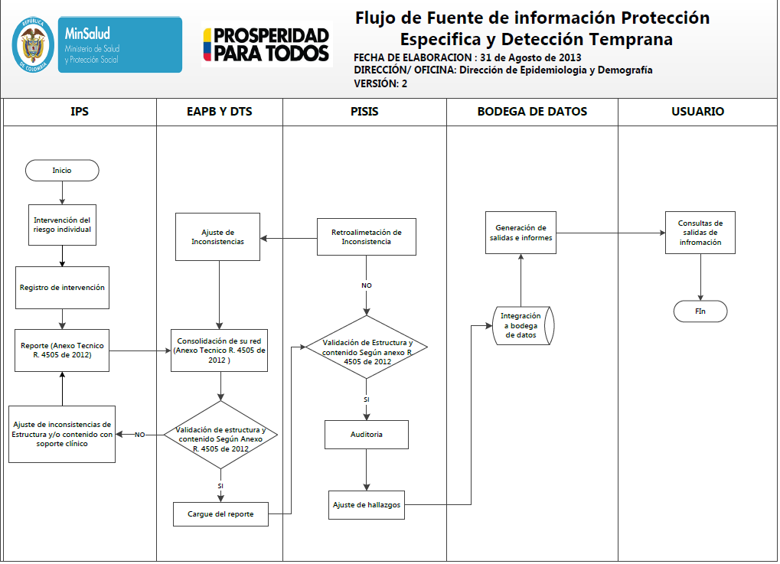
FLUJO DE INFORMACIÓN

Slide 22

Resolución 4505 – 118 VARIABLES .
1-IDENTIFICACION , 2-IDENTIFICACION DEL RIESGO, 3- INTERVENCION DEL RIESGO
IDENTIFICACION |  |  |  |  |  |  |  |  |  | IDENTIFICACION DEL RIESGO |  |  |  |  |  |  |  |  | INTERVENCION DEL RIESGO
C | I | N | N | A | A | T | N | F | O |  |  | C | C | C |  | C | C |  |  |  | C | C | C | C | C | C | C

Slide 23
RECOLECCIÓN DE INFORMACIÓN PRIMARIA
Inicio
Ajuste de inconsistencias
Intervención del riesgo
Consolidación de su red
Auditoria
Registro de la intervención
Validación de estructura y contenido
Reporte (Anexo R. 4505 de 2012
NO
SI
Ajuste de inconsistencias (estructura y contenido)
Cargue de reporte

Slide 24
ATRIBUTOS DE LAS FUENTES DE INFORMACIÓN
Se verifica por medio de plataforma PISIS
Calidad
Auditoria de campo
( veracidad de la información reportada)
Cobertura
Se verifica por medio de plataforma PISIS
Oportunidad

Slide 25
ESTRUCTURA ANEXO TECNICO DE LA RESOLUCIÓN 4505 DE 2012
ANEXOS TECNICOS
RPED
NPED

Slide 26
ANEXO TECNICO RPED
Línea de Control
Línea de Registro
Contiene 118 variables
Datos personales
Identificación del riesgo
Intervención del Riesgo

Slide 27
ANEXO TECNICO NPED
Línea de Control
Línea de Registro
Contiene 11 variables
1. Novedad de TipoDc
2. Novedad de NumDoc
3. Novedad tipo y número doc
4. Novedad auditoria
5. Novedad actualización línea de registro
6 Novedad sentencia T760
7. Novedad cambio de IPS

Slide 28
ANTECEDENTES
VALIDACIONES DE CONTENIDO
COHERENCIA
CONSISTENCIA
VALIDACIONES DE ESTRUCTURA

Slide 29
VALIDACIONES ANEXO TECNICO
CONSISTENCIA
Edad : Fecha de procedimiento, fecha de corte
Sexo: Acorde al procedimiento
COHERENCIA
Variables relacionales:
Gestación
Sífilis congénita
Hipertensión Inducida por el embarazo

Slide 30
MANEJO USO DE VALORES PERMITIDOS
Intervención del Riesgo
No se administra por una tradición
No se administra por una condición de salud
Identificación del Riesgo
No aplica
No se administra por negación del usuario
No se administra por tener datos de contacto del usuario no actualizados
No se administra por otras razones
Si
No
Riesgo No Evaluado

Slide 31
TIPOS DE ERROR
Errores
Warning

Slide 32
MARCACIÓN DE ARCHIVOS DE ACTIVIDADES

Slide 35
NOMBRE DEL ARCHIVO
EJEMPLOS:
SGD280RPED20171231DI000000011001N01.txt
SGD280RPED20171231NIXXXXXXXXXXXXS01.txt

Slide 36
LINEA DE CONTROL ARCHIVO DE ACTIVIDADES

Slide 37
EJEMPLO ARCHIVO DE ACTIVIDADES

Slide 38
MARCACIÓN DE ARCHIVOS DE NOVEDADES

Slide 39
EJEMPLO ARCHIVO DE ACTIVIDADES
SGD280NPEDXXXXXXXXXXXXO01

Slide 40
OPCIONES DE RESPUESTA FRENTE A LA IDENTIFICACION DEL RIESGO

Slide 41
OPCIONES DE RESPUESTA FRENTE A LA IDENTIFICACION DEL RIESGO

Slide 42
OPCIONES DE RESPUESTA FRENTE LA INTERVENCION DEL RIESGO DEMANDA INDUCIDA

Slide 43
OPCIONES DE RESPUESTA FRENTE LA INTERVENCION DEL RIESGO

Slide 44
VARIABLES

Slide 45
VARIABLES

Slide 46
VARIABLES

Slide 47
VARIABLES

Slide 48
EJEMPLOS DE ERRORES
Tipo de errores:
De tipo Administrativo: el nombre del archivo no corresponde, denominación incorrecta, formato de fecha, registro de control (total de registros), espacios en blanco, fechas de corte no corresponde.
Muestra la línea- columna-descripción del error.
De Coherencia:
Si registra en la variable 21 obesidad la talla y el peso debe ser IMC mayor o igual a 30.
Si registra Masculino para gestantes, citología mamografía etc.
si registra Hipotiroidismo debe ser menor de 36 meses.
Si registra CyD menor de 10 años.
Fecha mayor de cohorte.

Slide 49
RECOMENDACIONES
Definir al interior de cada IPS el procedimiento que garantice la recolección y reporte de la información.
Cada IPS debe conformar un equipo para capturar, consolidar y enviar los datos correspondientes a la prestación de los servicios según resolución.
Capacitación al personal de las Unidades prestadoras de servicios.
Verificar la calidad y confiabilidad de la información, y cargarla según lo acordado con la EAPB- DTS o DMS.

Slide 50
Taller

Slide 51

“Ya no estamos en la era de la información. Estamos en la era de la gestión de la información.”
Chris Hardwick, actor.

